Slide 1
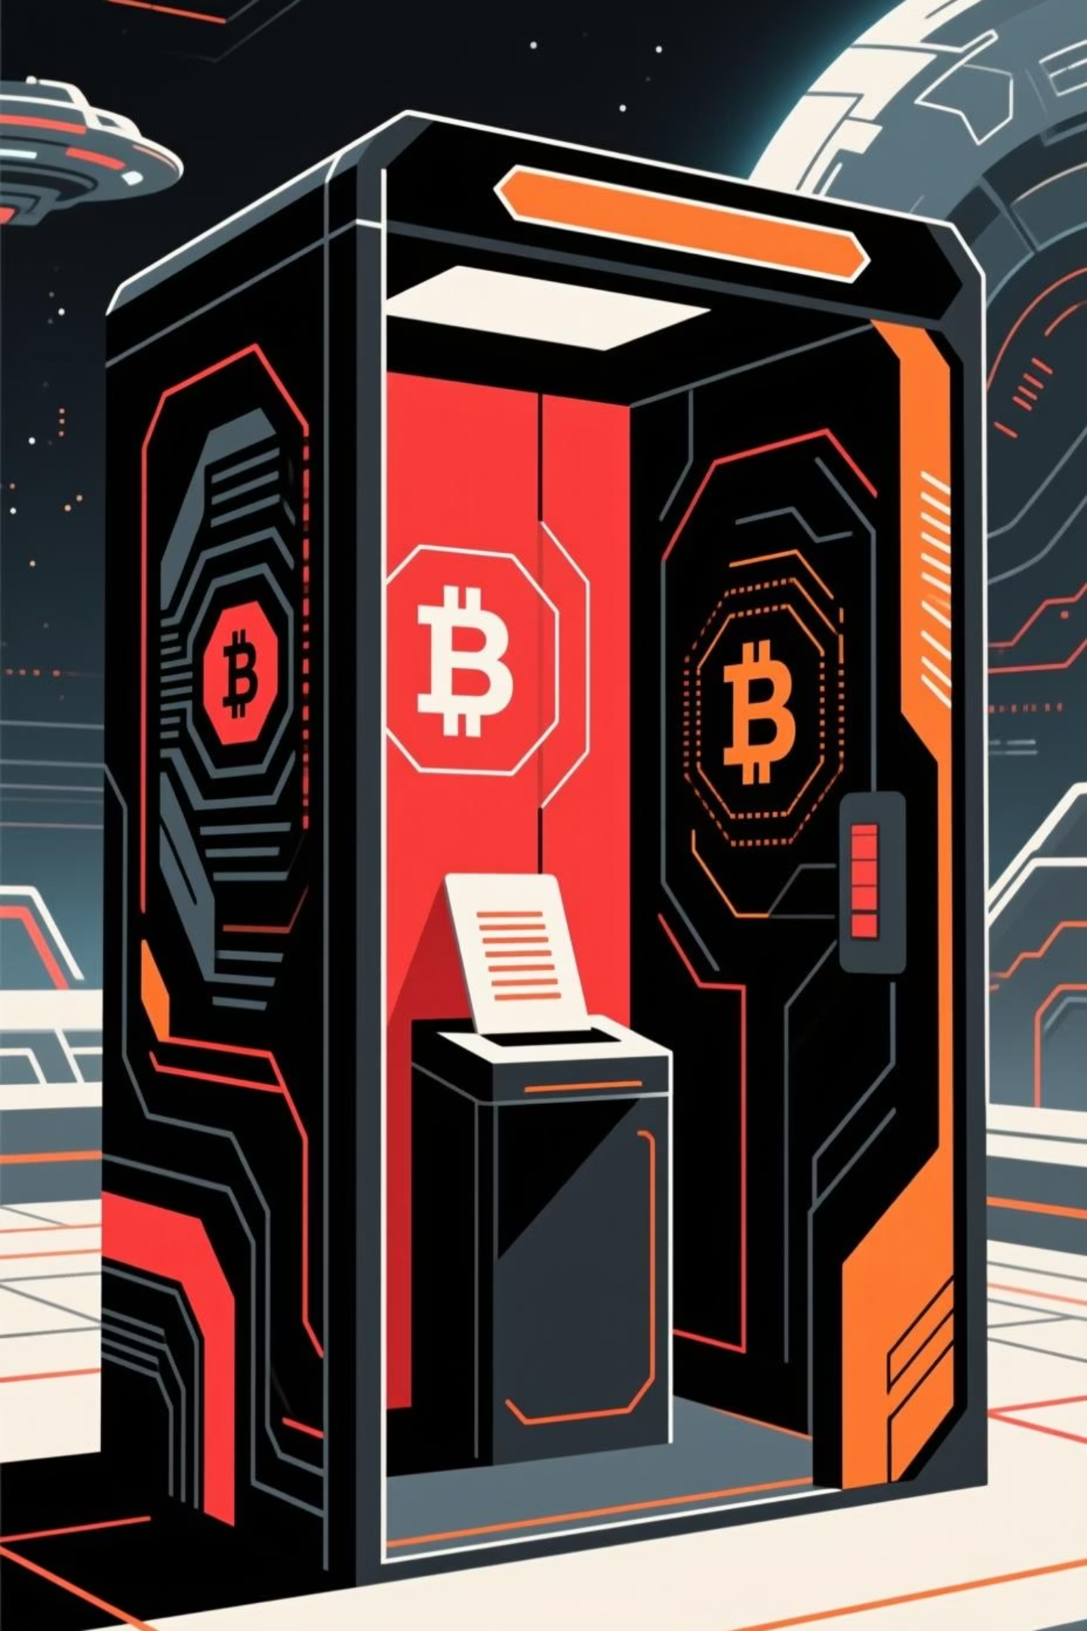
Sistema de Votación Digital
Integridad vía Blockchain
Seguridad Criptográfica.
Osmel Medero Rosales

Slide 2
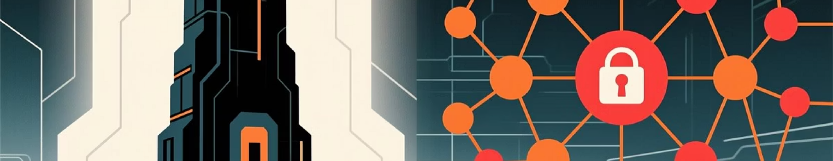
El Problema y Nuestra Solución
Problema
Solución
Sistemas de votación centralizados: administrador con poder absoluto sobre resultados.
Separar gestión operativa (usuarios, elecciones) de persistencia del voto (Blockchain).

Slide 3



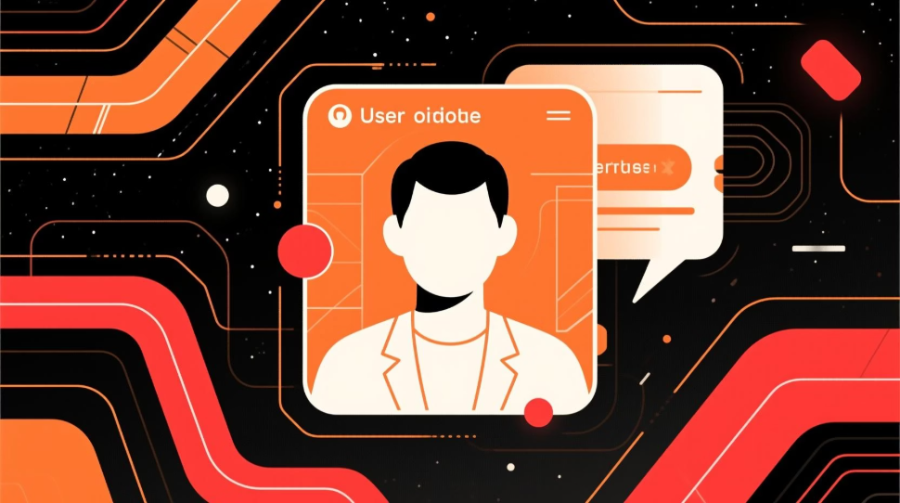

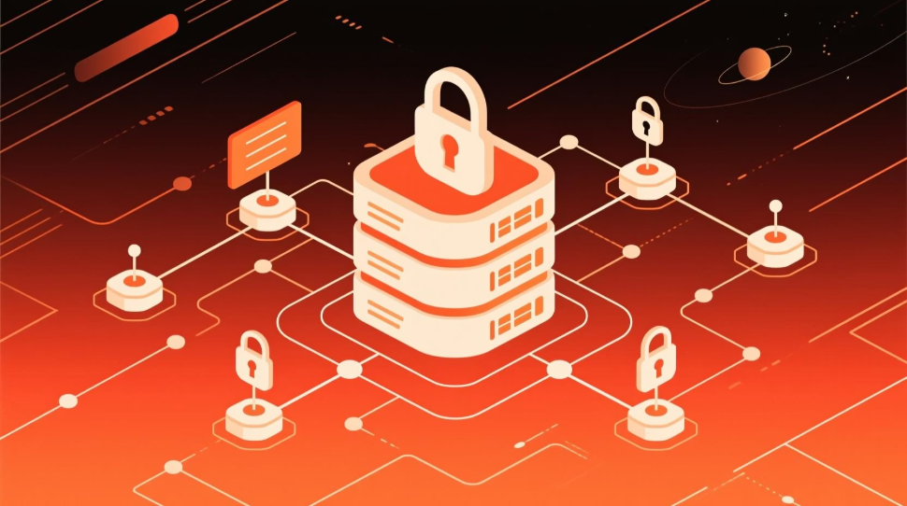
Entidades Principales del Sistema
User
Election
VoterRegister
Identidad digital (admin, candidato, votante).
Define reglas: tiempo, opciones, tipo de elección.
Controla elegibilidad, evita doble voto.

Slide 4
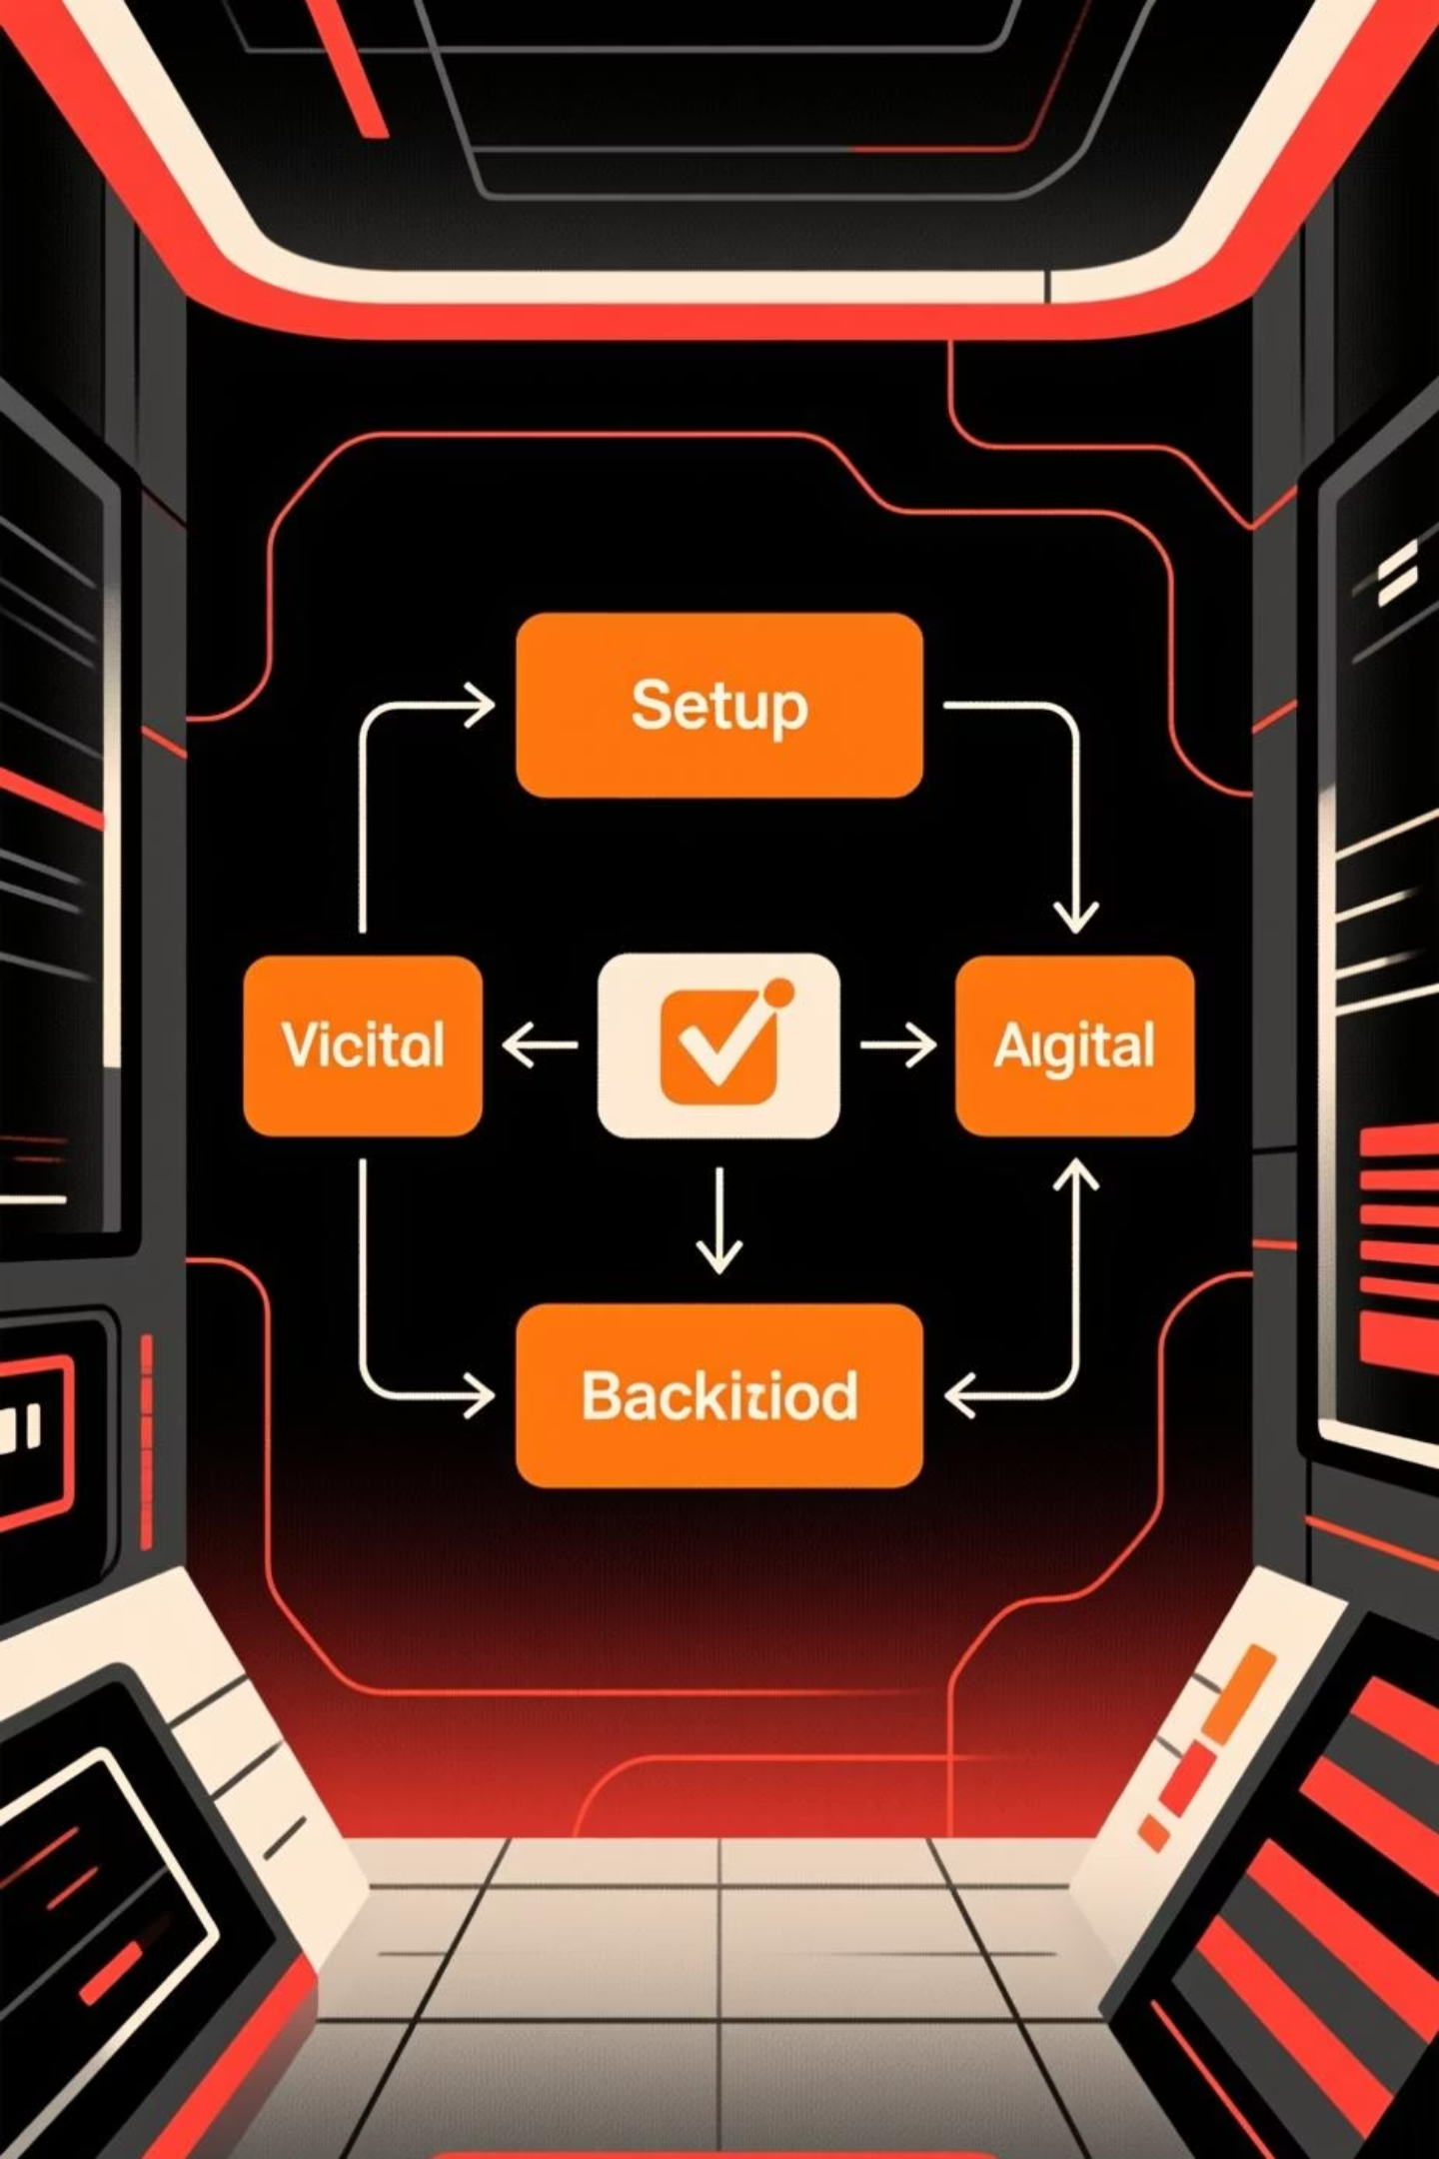

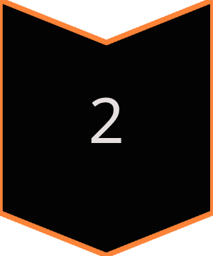
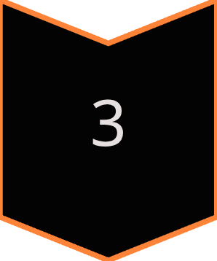
Fase de Configuración y Elegibilidad
1. Setup
Owner configura elección (DRAFT), carga candidatos.
2. Verificación Híbrida
Consulta local en VoterRegister.
3. Validación JIT
API externa si usuario no existe, crea registro de autorización.

Slide 5




Anatomía del Voto: El Payload
¿Qué enviamos a la Blockchain?
election_id
choices
Contexto de la elección.
Candidatos seleccionados (respetando max_choices).
voter_hash
signature
Identidad anonimizada para verificación.
Prueba de autenticidad.

Slide 6

Criptografía en el Cliente (Frontend)
¡Aquí reside la seguridad! El servidor no ve el voto sin sellar.
01
02
1. Construcción
2. Hashing
Frontend captura selección del usuario.
Genera vote_hash (huella digital) del payload en el navegador.
03
Garantía
Asegura que el contenido no fue alterado en tránsito.

Slide 7
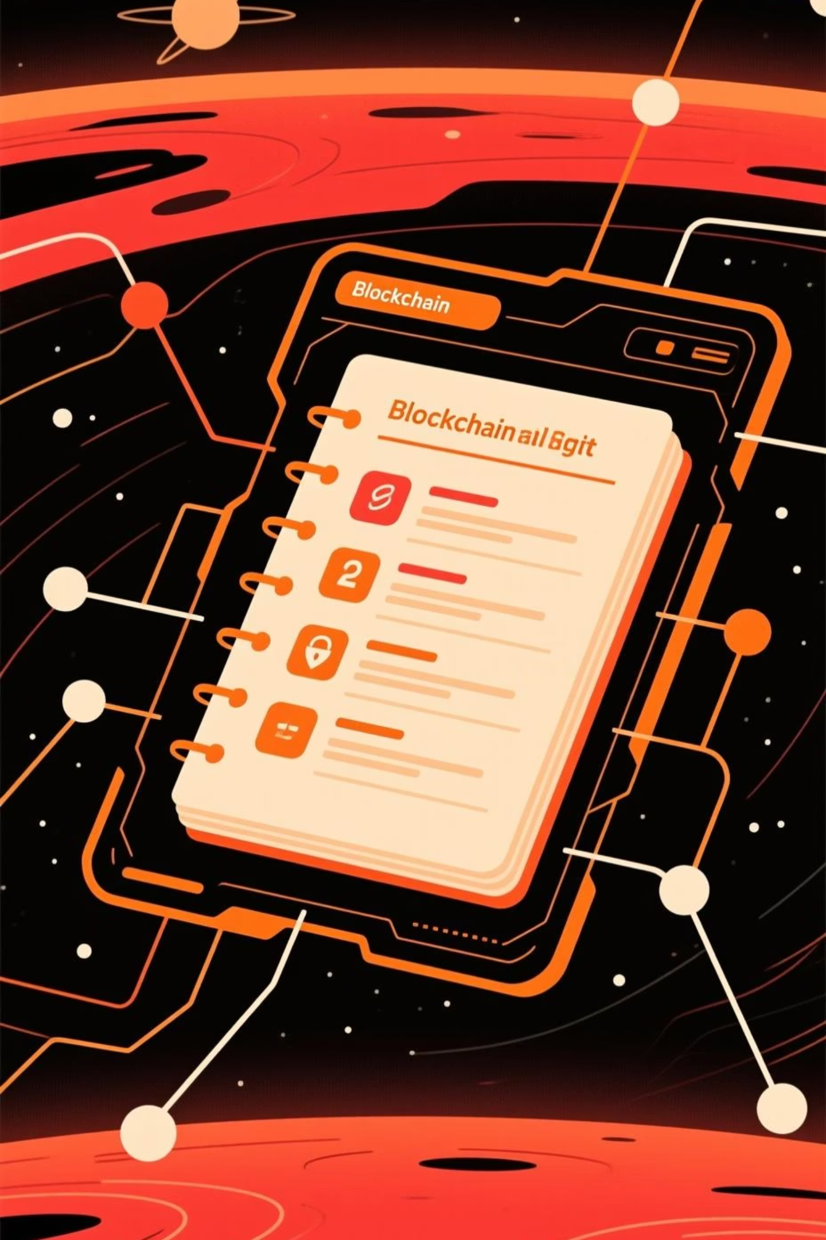
Inmutabilidad: Interacción con la Mockchain
1
Frontend Envía
Payload y Hash a la API de Mockchain.
2
Mockchain Registra
Transacción (MockchainTx).
3
Blockchain Devuelve
tx_id (recibo único) y confirma Hash.
El voto es inmutable y público, pero aún no "contado" en el negocio local.

Slide 8

Consistencia Eventual y Unicidad
¿Cómo evitamos el doble voto?
Frontend Envía
Verificación Final
Transacción ACID
tx_id y Hash al Backend.
Backend revisa allowed=True y voted=False.
Guarda VoteRecord, marca has_voted=True.
El usuario queda bloqueado para futuros intentos.

Slide 9

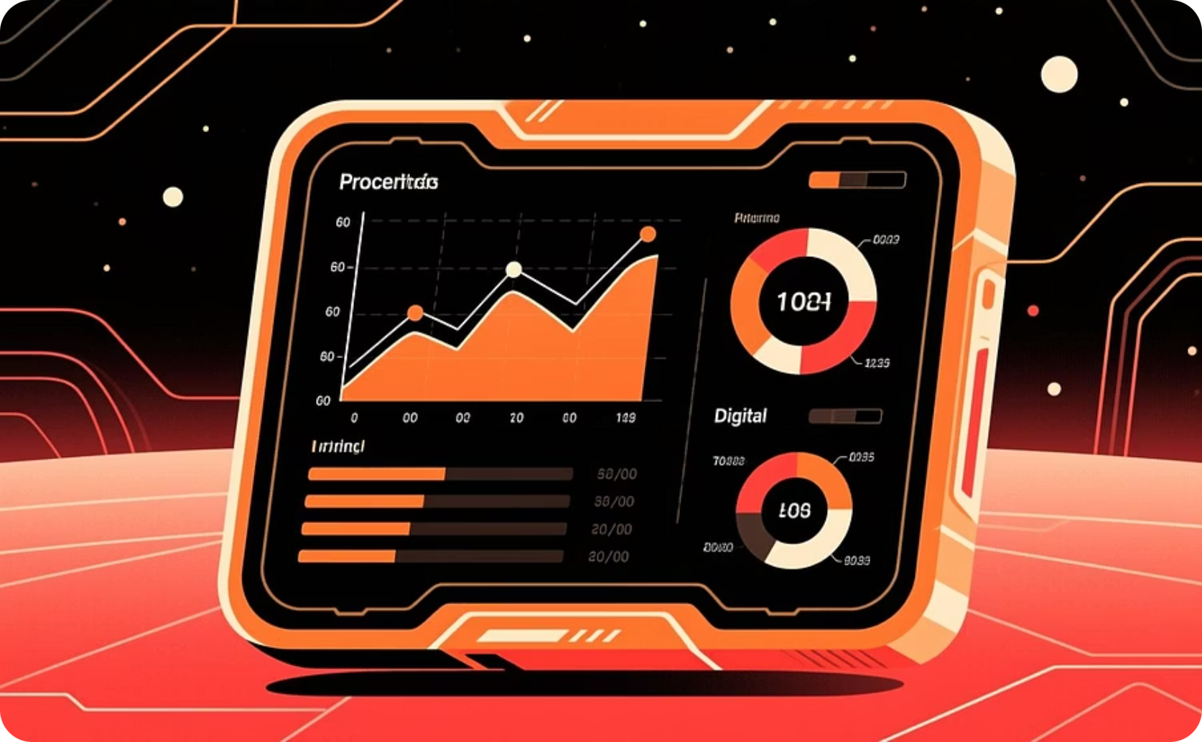
Escrutinio: La "Fuente de la Verdad"
No SQL Local
Procesamiento Directo
No se cuentan votos en la base de datos SQL local.
Descarga y procesa Payloads de MockchainTx.
Si la base de datos local es alterada, el conteo no se ve afectado.

Slide 10

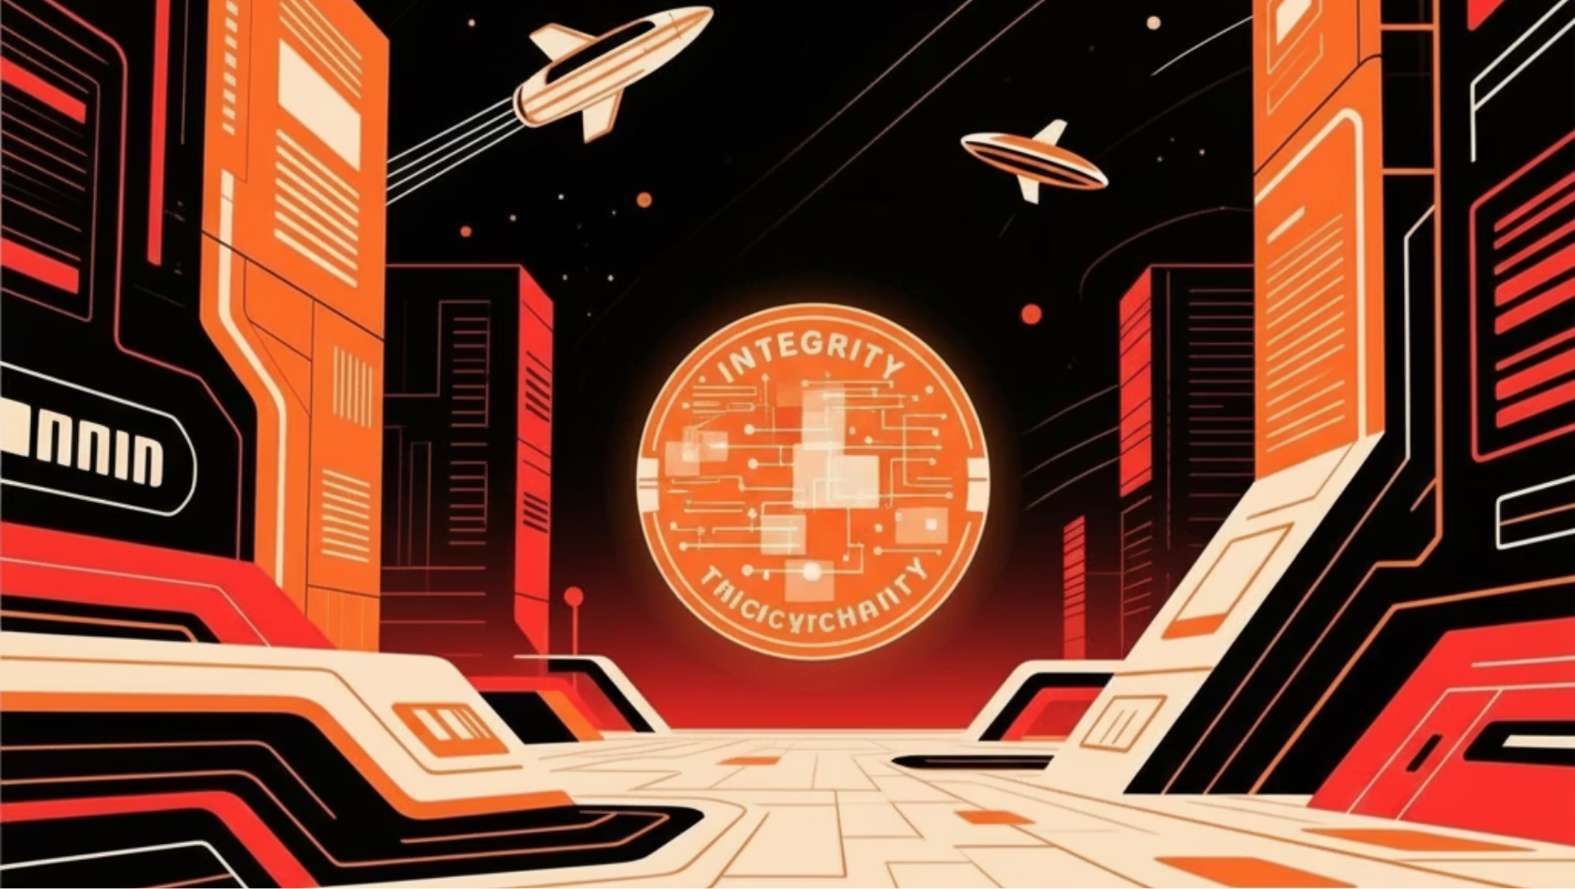
Auditoría Ciudadana y Conclusiones
Verificabilidad
Conclusiones Técnicas
El usuario verifica su voto con tx_id y hash.
Separación de Poderes: DB (gestión) vs. Blockchain (evidencia).
Consulta para verificar coincidencia con registro inmutable.
Integridad: Hashes y firmas criptográficas.
Transparencia: Resultados auditables sin comprometer privacidad.

Slide 11
Sistema de Votación Digital
Integridad vía Blockchain
Seguridad Criptográfica.
Osmel Medero Rosales

